Slide 1


Slide 2
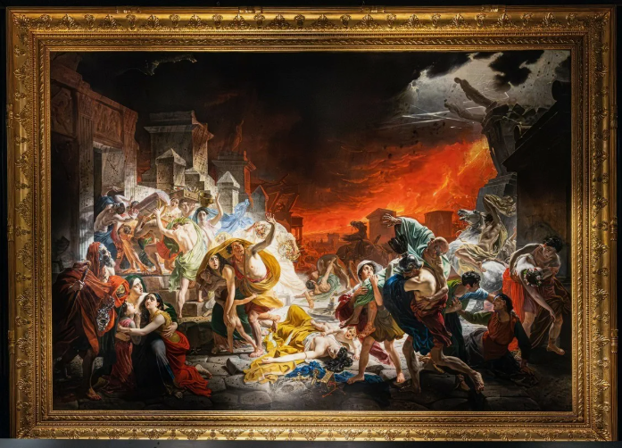
Карл Брюллов «Последний день Помпеи»

Slide 3
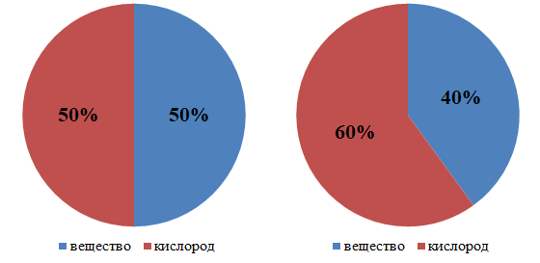
Определи оксиды. Обоснуй свой ответ
ОКСИД СЕРЫ (IV)
СЕРНИСТЫЙ АНГИДРИД
SO₂
ОКСИД СЕРЫ (VI)
СЕРНЫЙ АНГИДРИД
SO₃

Slide 4
Заполните пропущенные ячейки
Характеристика | Оксид серы(IV) (SO₂) | Оксид серы(VI) (SO₃)
Систематическое название
Степень окисления серы
Растворимость в воде
Продукт реакции с водой
Вопрос: Какую кислоту образует каждый из этих оксидов при растворении в воде?

Slide 5
Сравнительная таблица оксидов
Характеристика | Оксид серы(IV) (SO₂) | Оксид серы(VI) (SO₃)
Систематическое название | Диоксид серы, сернистый газ | Триоксид серы, серный ангидрид
Степень окисления серы | +4 | +6
Растворимость в воде | Хорошая | Бурно реагирует с водой
Продукт реакции с водой | Сернистая кислота (H₂SO₃) | Серная кислота (H₂SO₄)

Slide 6
Вывод 1
ОКСИД СЕРЫ (IV)
SO₂
ОКСИД СЕРЫ (VI)
SO₃
SO₂ + H₂O = H₂SO₃
CЕРНИСТАЯ
КИСЛОТА
SO₃ + H₂O = H₂SO4
CЕРНАЯ
КИСЛОТА

Slide 7
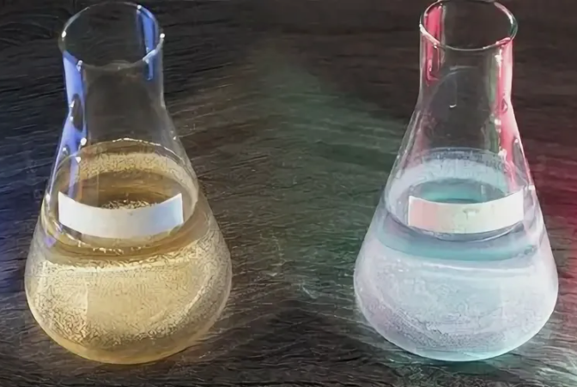
СЕРНАЯ КИСЛОТА H₂SO4
КОНЦЕНТРИРОВАННАЯ
CЕРНАЯ
КИСЛОТА
РАЗБАВЛЕННАЯ
CЕРНАЯ
КИСЛОТА
Химические свойства серной кислоты зависят от её концентрации

Slide 8
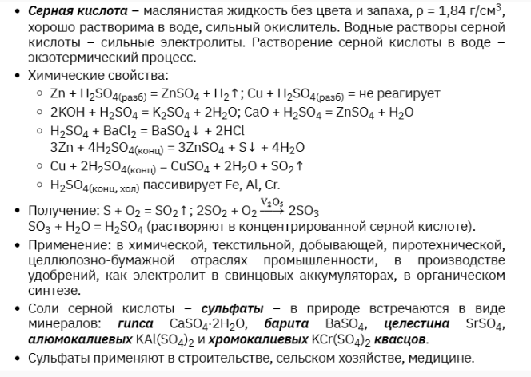
СЕРНАЯ КИСЛОТА H₂SO4
Олеум

Slide 9
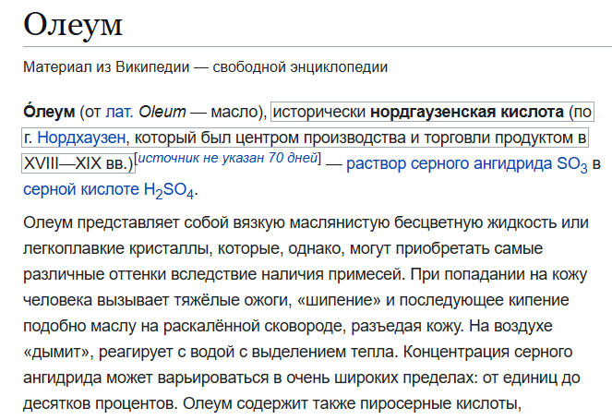
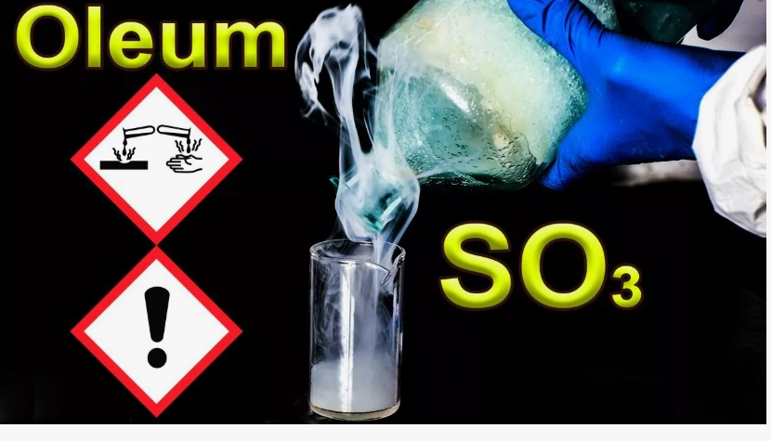
Олеум
Вывод 2

Slide 10
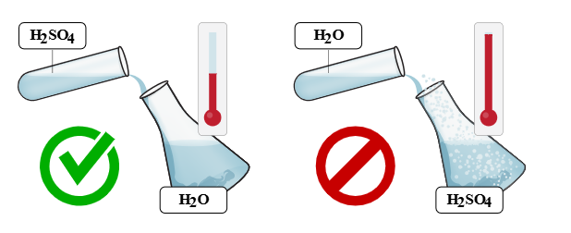
Помни!!!
Сначала – вода! Потом – кислота!
Иначе случится Беда!!!

Slide 11
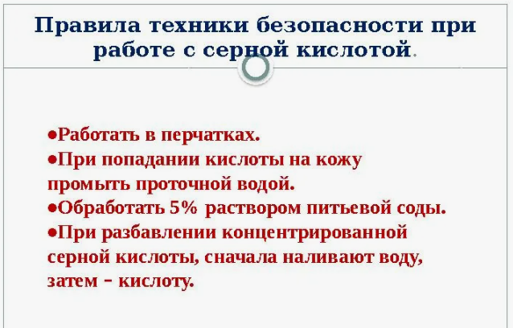
Правила техники безопасности
при работе с серной кислотой

Slide 12

Химический эксперимент
Взаимодействие H₂SO4 с металлами (цинк)
Взаимодействие H₂SO4 с оксидами (оксид меди)
Взаимодействие H₂SO4 с основаниями (реакция нейтрализации)
Взаимодействие H₂SO4 с солями

Slide 13
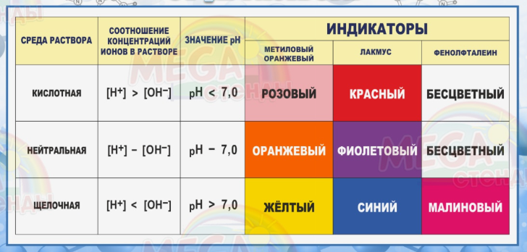
Окраска индикаторов в зависимости от pH раствора

Slide 14
Учебный пресс-релиз
Мы провели реакцию взаимодействия разбавленной H₂SO4 с ...
Наблюдали: ...
Это доказывает, что серная кислота обладает свойством ...
Уравнение химической реакции …

Slide 15
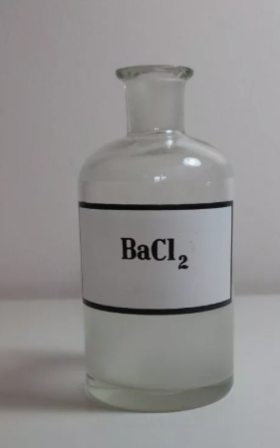
Качественная реакция на сульфат-ионы
Качественной реакцией на серную кислоту и её соли является реакция с растворимыми солями бария — выпадает белый осадок сульфата бария:
Na2SO4+BaCl2=BaSO4↓+2NaCl
2− 2+
SO4+Ba=BaSO4↓

Slide 16
ОКСИД СЕРЫ (IV)
SO₂
ОКСИД СЕРЫ (VI)
SO₃
SO₃ + H₂O = H₂SO4
CЕРНАЯ
КИСЛОТА
SO₂ + H₂O = H₂SO₃
CЕРНИСТАЯ
КИСЛОТА

Slide 17
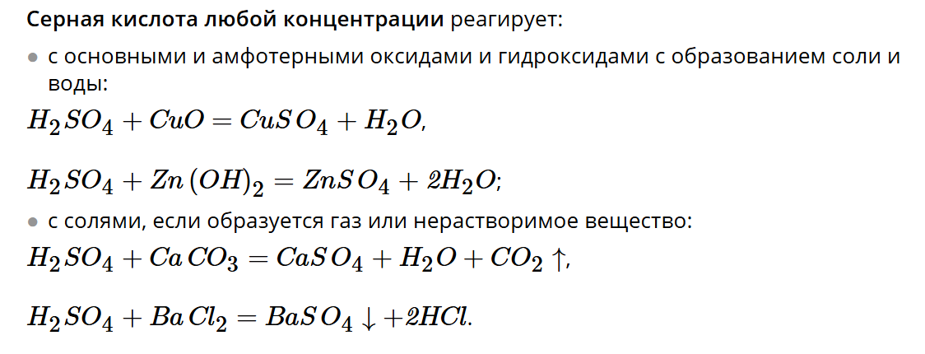
Химические свойства H₂SO4
Вывод 3

Slide 18

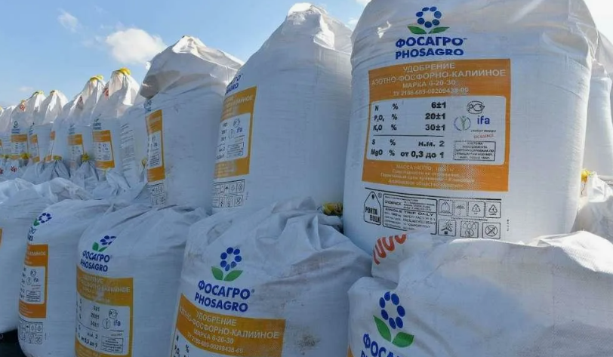
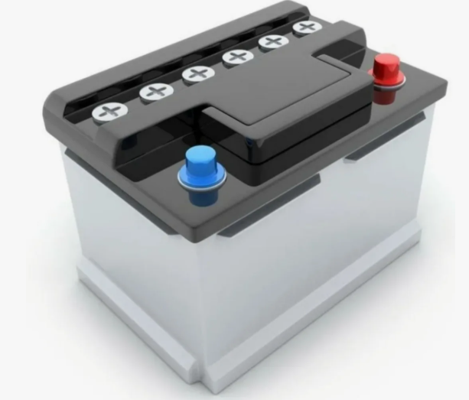
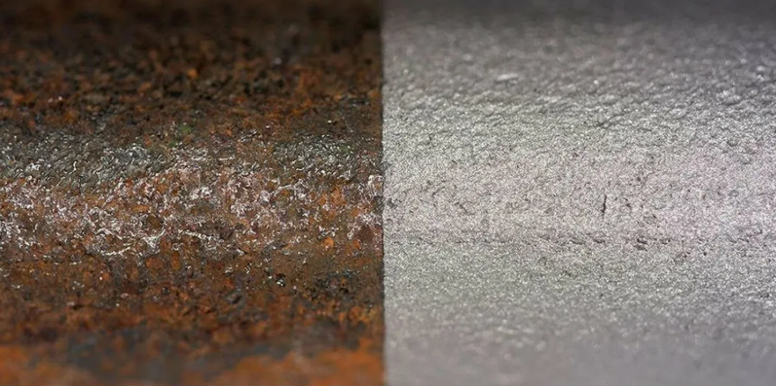
Применение серной кислоты и её солей
Вывод 4

Slide 19
Проверь себя!
Блок 1. Оценка «3». Проверь себя (поставь балл от 0 до 4(по одному баллу за верный ответ на вопрос))
Перечисли основные области применения серной кислоты.
Ответ: ______________________________________________________
Балл: ___
Напишите уравнение реакции разбавленной серной кислоты с цинком.
Ответ: ______________________________________________________
Балл: ___
Объясните, почему концентрированную серную кислоту перевозят в железной таре.
Ответ: ______________________________________________________
Балл: ___
Качественной реакцией на сульфат-ионы является реакция с __________________. Балл: ___

Slide 20
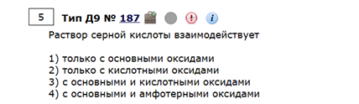
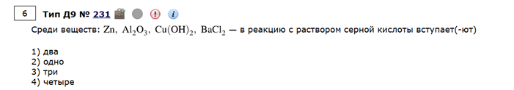
Проверь себя!
Блок 2. Реши Блок 1, продолжи решать Блок 2.
Решение двух задач из ОГЭ (балл: 0–4, по 2 за каждую)

Slide 21
Проверь себя!
Блок 3. Реши задания Блоков 1 и 2.
Продолжи решение Блока 3.
Решение двух задач из ОГЭ (балл: 0–6, по 3 за каждую)
Задача 1: «Напишите уравнения реакций, с помощью которых можно осуществить превращения:
SO₂ → SO₃ → H₂SO₄ → BaSO₄»
Решение:
Задача 2: «Определите объём газа (н.у.), выделившегося при взаимодействии 49 г серной кислоты с избытком цинка»
Решение:

Slide 22
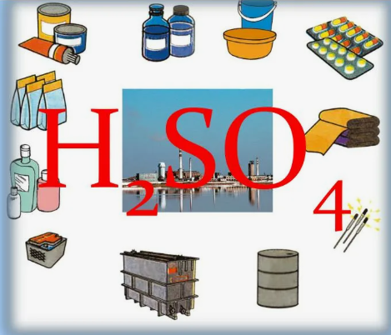
Серная кислота – Королева химической промышленности
Серная кислота — одно из важнейших химических веществ. Она используется:
для получения других кислот;
для производства минеральных удобрений;
для очистки нефтепродуктов;
в свинцовых аккумуляторах;
в производстве моющих средств, красителей, лекарств.
Соли серной кислоты также находят применение. Медный купорос CuSO4⋅5H2O используется для борьбы с заболеваниями растений, гипс CaSO4⋅2H2O применяется в строительстве, сульфат бария BaSO4 — в медицине.

Slide 23
Карл Брюллов «Последний день Помпеи»

Slide 24
Домашнее задание
Написать молекулярное, полное ионное и сокращенное ионное уравнение взаимодействия разбавленной серной кислоты с алюминием, оксидом магния.
Творческое задание:
Написать картину из жизни Серной кислоты
Написать произведение любого жанра из истории жизни Серной кислоты

